Slide 1


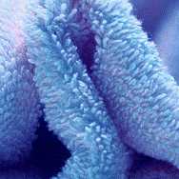
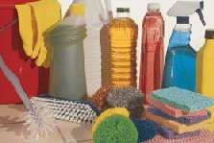
Применение полимеров SNF
в товарах для дома
и стирально-моющих средствах
Беликов Олег
Июнь, 2017

Slide 2
Основные цифры
Мировой лидер в производстве полиакриламида и акриламида
Основной фокус: пр-во полимеров и мономеров
Частная компания. Основана в 1978 году.
Объем продаж в 2015 г.: 2.2 млрд евро
Объем производства активного полимера: 710 тыс. тонн
Количество персонала: 4100
23 завода
Присутствие: в 130 странах

Slide 3
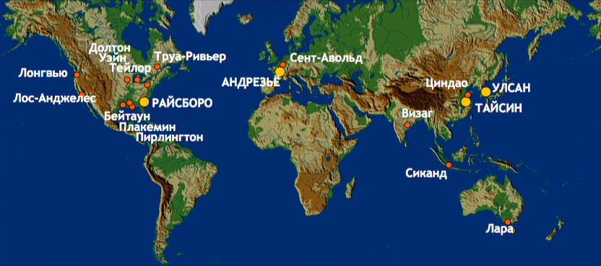
Производственные площадки
○ 23 производственных площадки
○ 4 главных завода во Франции, США, Китае и Корее

Slide 4
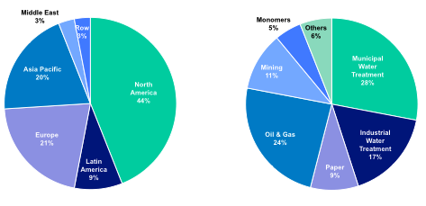
Разнообразие сфер применения и рынков
Доли продаж на разных
рынках в 2016 году
Доли продаж в разные
сферы применения в 2016 году

Slide 5
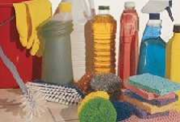
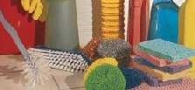
Flosoft
Катионный загуститель для кондиционеров для белья
Flogel
Анионные модификаторы реологии
Flosperse
Диспергирующие полимеры

Slide 6

FlosoftTM
Катионный загуститель для кондиционеров для белья

Slide 7


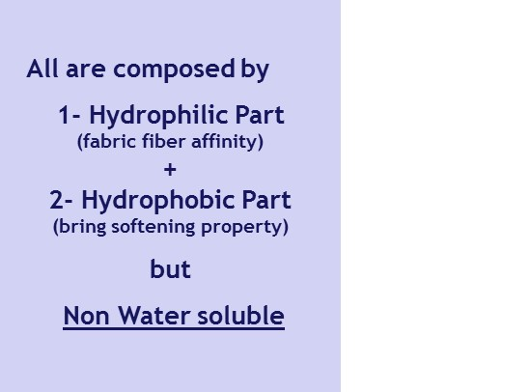




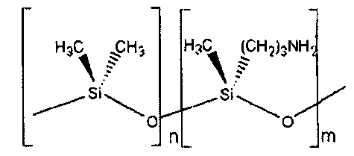
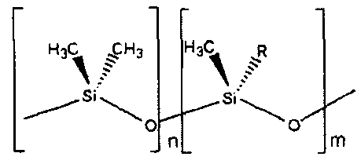

Активные вещества кондиционеров
c 1960-x | После 1990 Из за экологических соображений
Alkyl Quat (DHTDMAC) | Ester Quat
Imidazoline Quat | Imidazolinester
AmidoAmine Quat | Ester AmidoAmine
PDMS / Amino Siloxane / Amido Siloxane
Все они состоят из
1- гидрофильной части (сродство к волокнам ткани)
+
2- гидрофобной части
(умягчающие свойства)
но нерастворимость в воде
All are composed by
1- Hydrophilic Part (fabric fiber affinity) + 2- Hydrophobic Part (bring softening property)
but
Non Water soluble

Slide 8

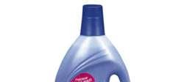







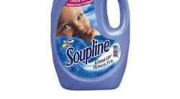


Flosoft : стабилизация и сгущение
Мягчитель ткани представляет собой жидкое составное вещество, добавляемое в стиральные машины при выполнении цикла полоскания, чтобы сделать одежду мягче на ощупь
Мягчитель
Мягчитель
Частицы во взвешенном состоянии
Водная среда
Полимеры FLOSOFT TM (запатентованная технология) применяются в дисперсных системах, характеризующихся недостаточной стабильностью и/или требующих дополнительного сгущения

Slide 9
Загуститель / стабилизатор для мягчителей ткани
Модификаторы реологии, применяемые для мягчителей ткани при стирке
Дисперсия |  | Эффективность
Модифицированная целлюлоза | + | -
Модифицированный крахмал | - | -
Синтетический полимер Flosoft FS 222 | ++ | +++
FlosoftTM FS 222
[запатентованная технология -WO 2005/053748]
Катионный синтетический загуститель для кислотных водных составов, в частности – для применения с стандартных кондиционерах для белья

Slide 10
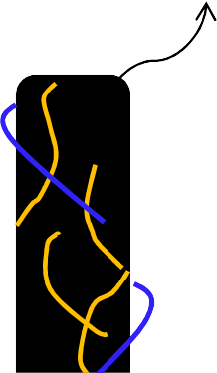
Преимущества Flosoft на каждом этапе
Совместимость Flosoft
Волокна ткани
Умягчающий реагент, заботящийся о ткани
Загуститель и стабилизатор для всех катионных систем
Эстеркват, амидоамины, все катионные ПАВ,…
Применение Flosoft
  Простота в использовании (в виде жидкости)
  Не требует нейтрализации и предварительного смешивания: гибкий процесс
  Не чувствителен к температурам
Влияние Flosoft на готовый продукт
  Стабилизация
  Требуемая вязкость
  Улучшение внешнего вида
  «Шелковистость» течения при наливании
Полимер Flosoft Катионный ПАВ

Slide 11
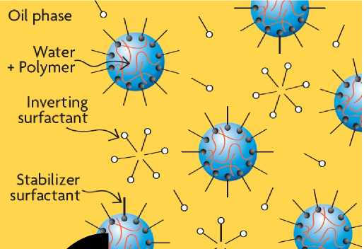
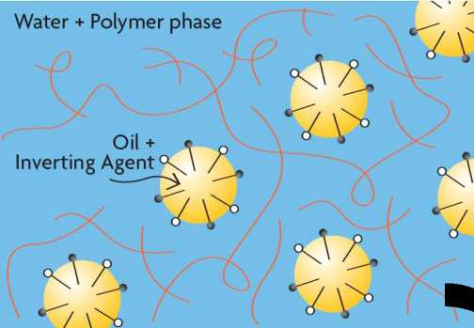
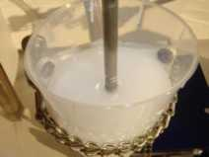
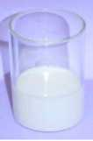
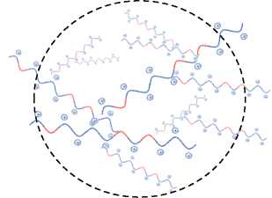

Катионный полимер в обратной эмульсии
Полимер Flosoft FS222 поставляется в виде обратной эмульсии
Полимер Flosoft высвобождается и загущает водную среду
Вода + перемеши-вание
->
Механизм набухания
.
9

Slide 12
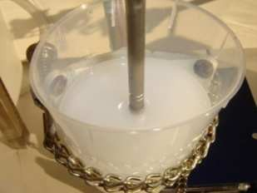
Применение полимера Flosoft
Методика применения полимера Flosoft
Перед применением перемешайте Flosoft до достижения однородного состояния
Медленно введите Flosoft в вашу систему, продолжая перемешивать (300-500 об/мин)
Продолжайте перемешивать до полной гомогенизации
pH должен быть в диапазоне от 2,0 до 5,0. Наилучшая эффективность обеспечивается при pH, равном 3,0-4,0
Рекомендации для обеспечения простоты применения / достижения повышенной эффективности
Подходит для процессов производства партиями и непрерывного производства
Возможно добавление Flosoft на любом этапе процесса (предварительное или последующее добавление)
Параметры, оптимизирующие / упрощающие гомогенизацию:
  Более высокая скорость перемешивания (об/мин)
  Более длительное время перемешивания
  Добавление Flosoft в исходную воду
  Температура
  Добавление кислотного материала (лимонная кислота и т.п.)
Flosoft, хорошо перемешанный с водой

Slide 13

Примеры состава разбавленных и концентрированных кондиционеров
Разбавленный кондиционер
  4 - 6% - катионные ПАВ эстеркватного типа
  0,2 – 0,5% - FloSoft FS 222
  0.20% - отдушка
  0,15% (не более) - консерванты и красители
  Лимонная кислота: до достижения pH=3
  Вода – все остальное до 100%
Концентрированный кондиционер
  12 – 20% - катионные ПАВ эстеркватного типа
  0,05 – 0,2% - FloSoft FS 222
  0.5 -1,0% - отдушка
  0,3 – 0,7% - хлорид кальция (25%)
  0,15% (не более) - консерванты и красители
  Лимонная кислота: до достижения pH=3
  Вода – все остальное до 100%

Slide 14
Flosoft : другие применения
- Загуститель для кислотных рецептур
• Очистители унитазов
• Удалители налетов
• Многоцелевые очистители
- Эмульгатор/стабилизатор для силиконовых эмульсий или восков (масло в воде)
• Различные полироли
• Полироли для обуви

Slide 15
Acidic | Рецептура очистителя для унитазов
Состав
• дистилл. вода
• 1% of Flosoft FS 222
• 5% неионогенный ПАВ (C12/15-EO7)
• 5 - 15% лимонная к-та (50%)
• довести водой до 100%
Внешний вид : вязкая, белая, опалесцирующая жидкость pH : 1,7
Конечная вязкость: 750 cPs ( Brookfield LVT - 6 rpm) Стабильность: > 8 недель

Slide 16
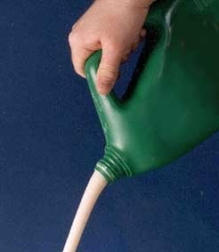
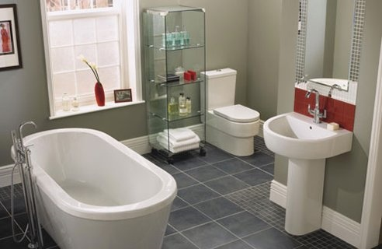
FlosoftTM в рецептуре кислотного очистителя для ванных комнат
Acidic Bowl Cleaner
Ingredient %w Function
Ingredient | %w | Function
Octyl Alcohol Ethoxylated C8/4EO | 2,0 % | Soap Scum removal, Surface wetting
Fatty Alcohol C8/10 Polyglycoside | 8,0 %
FlosoftTM FS 222 | 2,0 % | Thickener / Stabilizer
Acetic Acid 50% solution | 5,0 % | Lime Scale removal
Citric Acid 50% solution | 5,0 % | Lime Scale removal
Water | Up to 100%
Bathroom Cleaner
Shoe Creme Polish
pH | 2,5
Конечная вязкость | 650 cPs ( Brookfield RVT – 30 rpm)

Slide 17
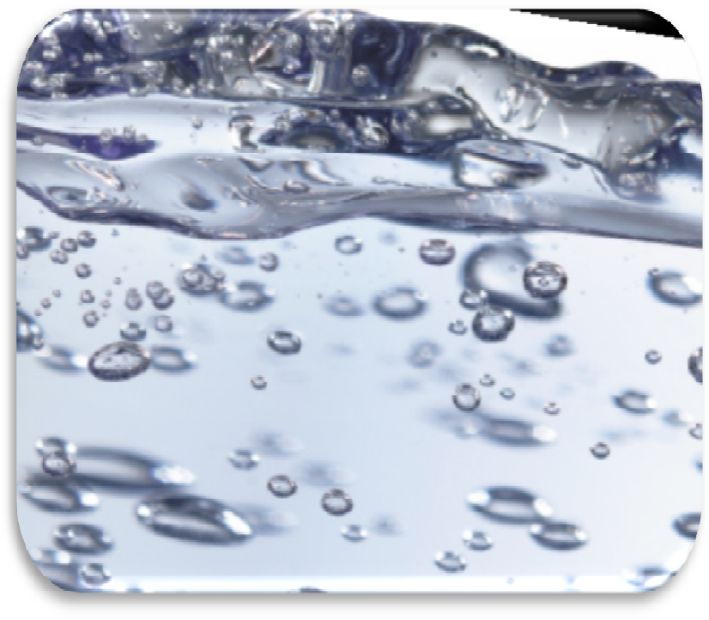
FlogelTM
Карбомер

Slide 18
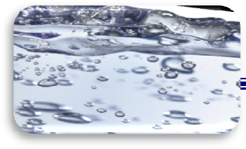
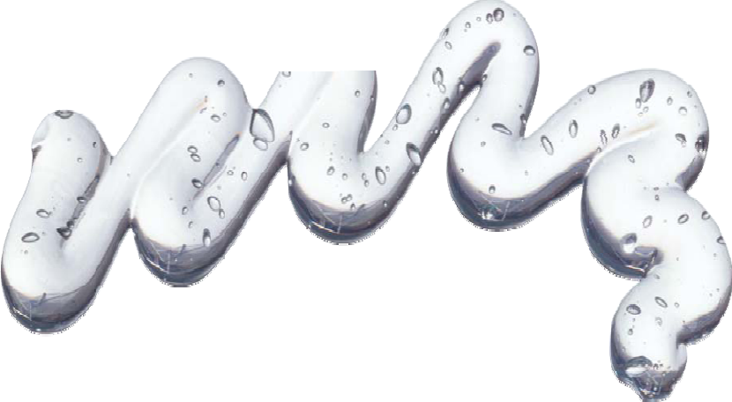

Что такое карбомер ?
Химическое описание: сетчатый гомополимер акриловой кислоты
Сухой порошковый полимер, получаемый путем процесса осаждения
При нейтрализации увеличивается в объеме, создавая трехмерную полимерную структуру
Обладает стабилизационными и сгущающими характеристиками в водных и безводных системах
Позволяет получить гель исключительной прозрачности

Slide 19
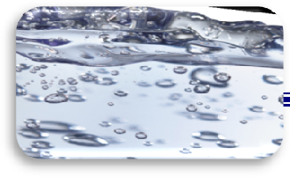
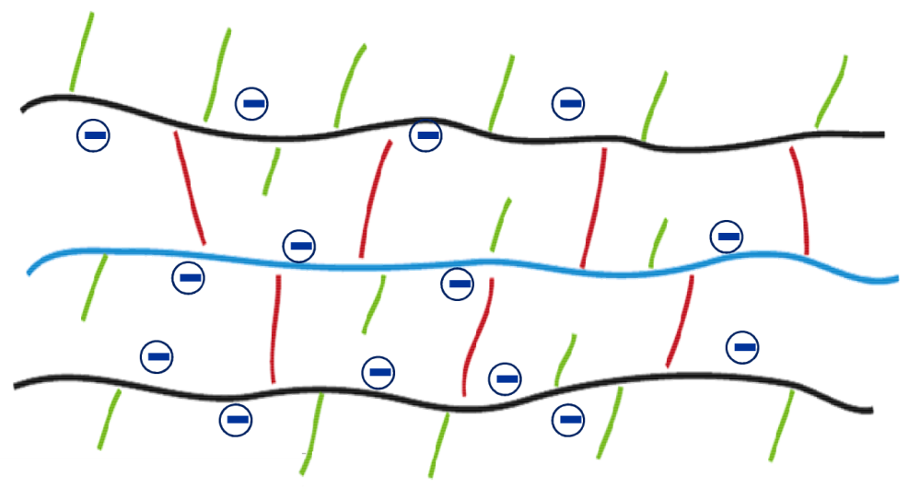
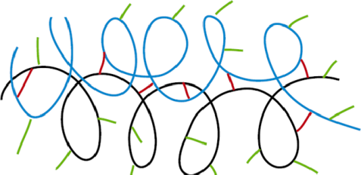
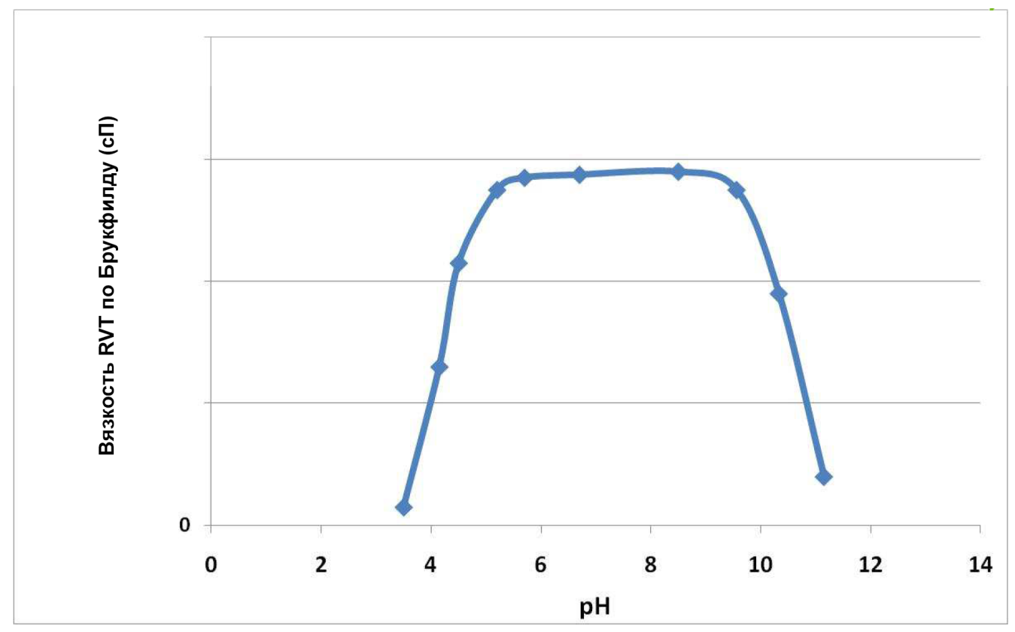

Эффект загущения зависит от pH
Вода
+
Нейтрализация
2,0-7,0 мкм
Карбоновая кислота
Сшиватель (кросс-линкер)
Полимерная цепь

Slide 20
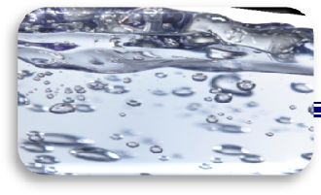
Линейка карбомеров FlogelTM
Наименование | Вязкость в сП при 0,5% (QC-801 A) | Прозрачность (QC-720 A)
FlogelTM FG 700 | 45,000 – 65,000 | >90%
FlogelTM FG 720* | 7,000 – 15,000 | >90%
 | 58,000 – 70,000 | >90%
FlogelTM FG 800
FlogelTM FG 900** | 58,000 – 70,000 | >92%
FlogelTM FG 860 FlogelTM FG 1000** | 50,000 – 60,000 | >92%
* Предпочтительно для применения в текстильной промышленности
** Предпочтительно для применения в продукции косметического и гигиенического назначения

Slide 21
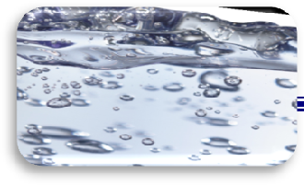
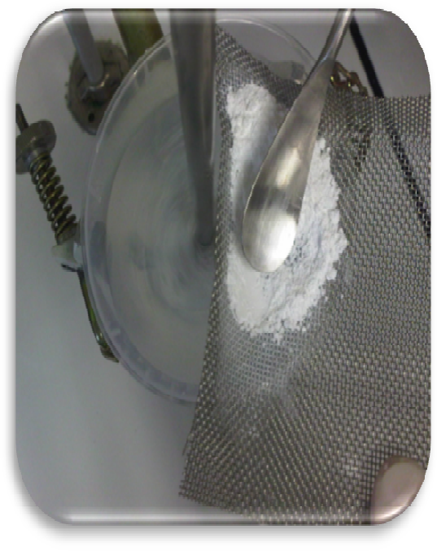
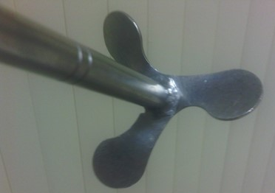
Применение карбомера FlogelTM
Методика применения
При помощи перемешивания с умеренной скоростью (300 – 800 с-1)
диспергируйте порошок FlogelTM в воде по стенкам вихревой мешалки.
Перемешивайте в течение 15 минут или до тех пор, пока смесь не станет однородной.
Добавьте нейтрализатор и откорректируйте pH-коэффициент.
Добавьте прочие вещества (например, отбеливатель и ПАВ) при уменьшенной скорости перемешивания. (В этот момент вязкость уменьшится). Также добавьте прочие требуемые вещества (силикон, цеолит, воск и т.п.) при постоянном перемешивании.
Примечания
Имея мешалки с большим усилием сдвига (например Ultraturax) можно насыпать Flogel на поверхность, а затем приступать к перемешиванию.
При работе со спиртосодержащими веществами (дезинфицирующие средства для рук, гелеобразное топливо и т.п.) вначале диспергируйте FlogelTM в растворе [вода + 50% спирта] и перемешайте до однородности, затем добавьте оставшийся спирт, и после этого приступайте к нейтрализации
Этап смачивания более критичен, нежели длительность перемешивания. Когда смесь становится однородной, присоединение воды осуществляется быстро и полностью.
Использование сита позволяет минимизировать время смачивания и риск образования комков
Предпочтительная форма мешалок

Slide 22
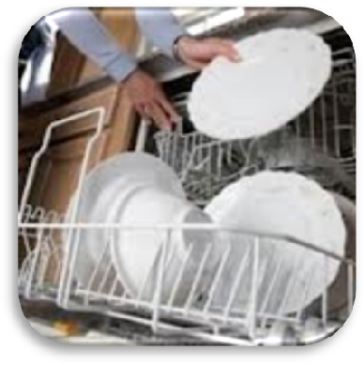
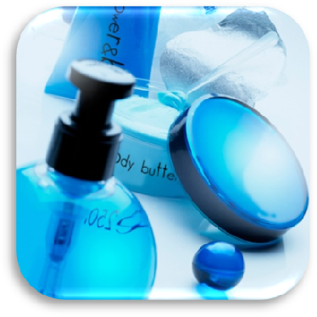
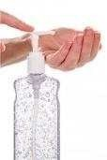
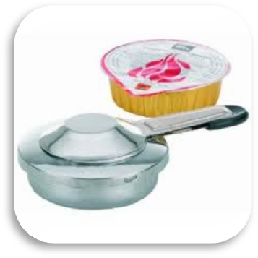
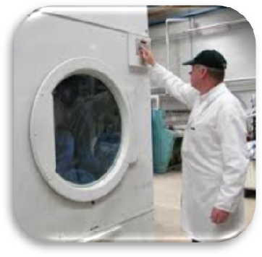
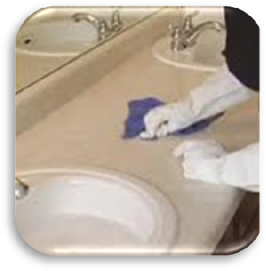
Руководство по составам продуктов

Slide 23
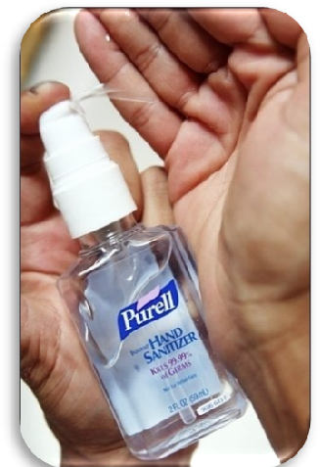
Водно-спиртовой гель для дезинфекции рук
Нейтральный
Ингредиент | %веса | Хим.описание | Назначение
Этанол | 40-60% | Спирт | Антисептик
Изопропанол | 10-20% | Спирт | Антисептик
FlogelTM FG 860 | 0,2-1% | Акриловый полимер | Загуститель / Стабилизатор
ТЭА | До достижения нужного pH | Триэтиламин | Нейтрализатор
Вода | До достижения 100%
Могут также быть добавлены иные ингредиенты, например, глицерин в качестве гидратирующего агента и вещества, улучшающего тактильные ощущения.
% содержания спирта является основанием для выбора нейтрализатора
NaOH KOH NH₄OH
Моноэтаноламин
Триэтаноламин
…
Аминометилпропанол Дилиопропаноламин
Триэтиламин, …
Амин жирного ряда
0%
10%
30%
90%

Slide 24
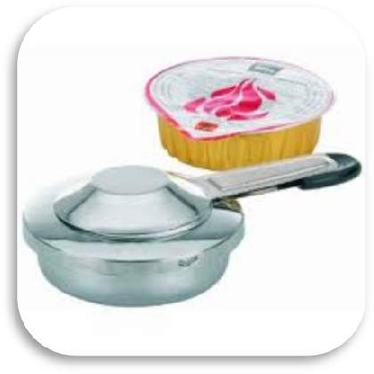
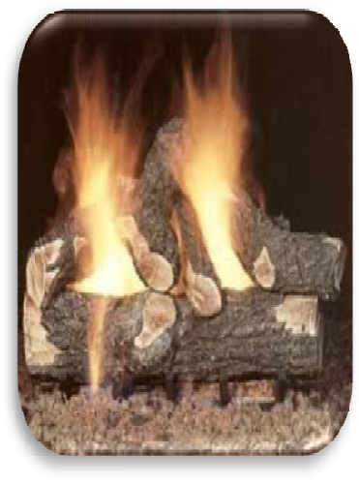
Паста для горения и розжига
Нейтральный
Ингредиент | %веса
Вода | 10,5%
FlogelTM FG 800 | 0,4%
Изопропиловый спирт | 64,8%
Этанол | 24,1%
АМП-90% (Аминометилпропан) | 0,2%
% содержания спирта является основанием для выбора нейтрализатора
NaOH KOH
Моноэтаноламин
Триэтаноламин
Аминометилпропанол Дилиопропаноламин
Триэтиламин
Амин жирного ряда
NH₄OH
0%
10%
30%
90%

Slide 25
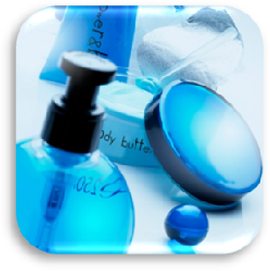
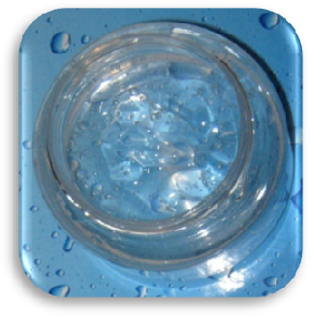
Крем для тела и гель для укладки волос
Щелочной
Ингредиент | %веса
FlogelTM FG 1000 | 0,2%
ТЭА | 0,6%
Глицерин / Натрия полиакрилат | 15,0%
Сополимер ПВП/ВА | 10,0%
Пропиленгликоль, диазолидинила карбамид и парабен | 1,0%
Полисорбат-20 | 1,0%
Отдушка | 0,4%
Вода | Остальное до 100%
Ингредиент | %веса
FlogelTM FG 900 | 0,5%
Глицерин | 3,0%
Глицерилстеарат (и) ПЭГ-100 стеарат | 2,0%
Цетиариловый спирт | 1,0%
Минеральное масло | 5,0%
Каприловый / Каприевый триглицерид | 5,0%
Диметикон / Диметиколон | 1,0%
Отдушка | 0,2%
Гидроксид натрия (18%) | 0,4%
Вода | Остальное до 100%

Slide 26
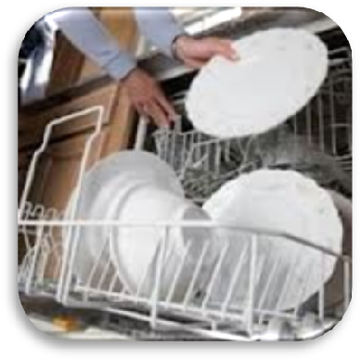
Гель для автоматических посудомоечных машин с хлорсодержащим отбеливателем
Щелочной
Ингредиент | %веса | Назначение
FlogelTM FG 700 | 1,25% | Модификатор реологии
Гидроксид калия (45%) | 5,00% | Нейтрализатор
Силикат калия (39%) | 15,00% | Щелочность
Карбонат калия | 5,00% | Щелочность
Триполифосфат натрия | 20,00% | Моющий компонент
Гипохлорит натрия (12,5%) | 8,00% | Отбеливатель
н-децилдифенилоксиддисульфонат натрия (45%) | 1,00% | ПАВ
Вода | Остальное до 100%
Внешний вид: Непрозрачный гель
✓ pH : 12,0 – 13,0
Окончательная вязкость : ~ 15 000 сП (RVT по Брукфилду = 20 об/мин)

Slide 27
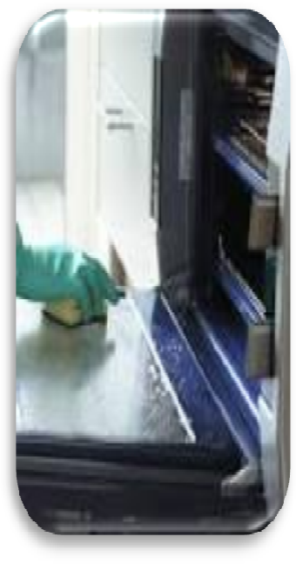
Чистящее средство для печей и грилей с высоким содержанием каустика
Щелочной
Ингредиент | % веса в Формуле №1 | % веса в Формуле №2 | Назначение
FlogelTM FG 700 | 0,75% | 2,0% | Загуститель / Стабилизатор
Гидроксид калия (45%) | 23,0% | 23,0% | Нейтрализатор
Пропиленгликольметилэфир | 3,0% | 3,0% | Растворитель
Вода | Остальное до 100% | Остальное до 100%
~300 сП
~5 000 сП
Окончательная вязкость :
Внешний вид: Непрозрачный гель
✓ pH : 13,0 – 14,0
(RVT по Брукфилду = 20 об/мин)

Slide 28
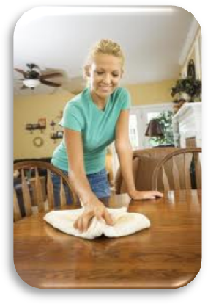
Полироль для мебели
Щелочной
Ингредиент | % веса | Назначение
FlogelTM FG 800 | 0,2% | Загуститель / Стабилизатор
Триэтаноламин | 0,2% | Нейтрализатор
Cardis-воск 36 | 0,5% | Воск
Олеиновая кислота | 0,1% | Блеск / Глянец
Эмульсия на основе силикона | 6,0% | Блеск / Глянец
Вода | Остальное до 100%
Внешний вид: Непрозрачный гель
✓ pH : 7,0 – 9,0
Окончательная вязкость: ~10 000 сП (RVT по Брукфилду = 20 об/мин)

Slide 29
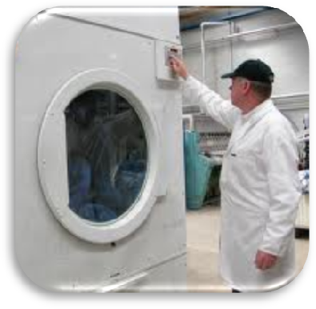
Жидкость для промышленных стиральных машин
Щелочной
Ингредиент | %веса | Назначение
FlogelTM FG 700 | 0,5% | Модификатор реологии
Гидроксид калия 45% | 2,0% | Нейтрализатор
C12-15 линейный спирт, 7EO | 18,0% | Неионное ПАВ
Алкилбензолсульфонат натрия 60% | 5,50% | Анионное ПАВ
Пирофосфат тетракалия | 20,0% | Моющий компонент
Вода | Остальное до 100%
Внешний вид: Непрозрачный гель
✓ pH : 14,0
Окончательная вязкость: ~1 000 сП (LVT по Брукфилду = 20 об/мин)

Slide 30
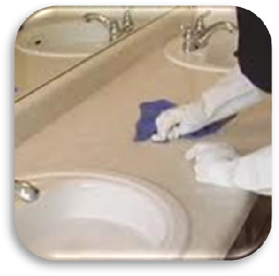
Абразивное чистящее средство с хлорсодержащим отбеливателем
Щелочной
Ингредиент | %веса | Назначение
FlogelTM FG 700 | 1,0% | Модификатор реологии
Гидроксид натрия 50% | 2,40% | Нейтрализатор
Силикат натрия RU 47% | 2,50% | Щелочность
Гипохлорит натрия 10% | 9,70% | Хлорсодержащий отбеливатель
Натуральный цеолит | 20,0% | Абразивное вещество
н-децилдифенилоксиддисульфонат натрия | 1,0% | ПАВ
Вода | Остальное до 100%
Внешний вид: Непрозрачный гель
✓ pH : 12,0 – 13,0
Окончательная вязкость: ~ 3 000 сП (RVT по Брукфилду = 20 об/мин)

Slide 31
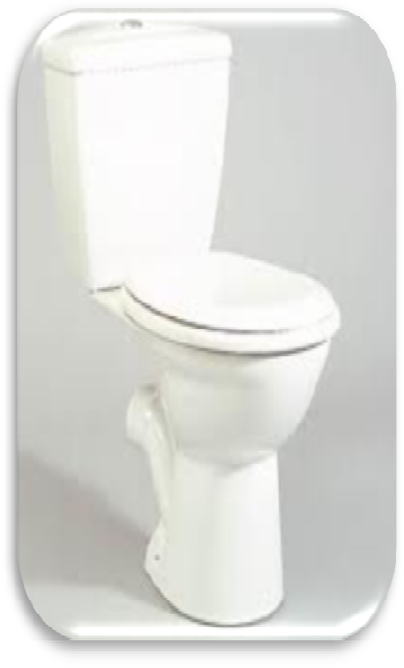
Чистящее средство для унитазов с хлорсодержащим отбеливателем
Щелочной
Ингредиент | %веса | Назначение
FlogelTM FG 800 | 1,25% | Модификатор реологии
Акцептор радикалов (Оксирит 100) | 0,1% | Стабилизатор реологии
Гидроксид калия 45% | 5,0% | Нейтрализатор
Гипохлорит натрия 12% | 9,0% | Хлорсодержащий отбеливатель
Силикат калия 40% | 5,0% | Щелочность
Карбонат калия | 10,0% | Моющий компонент
Аминоксид 30% | 10,0% | ПАВ
Вода | Остальное до 100%
Внешний вид : Непрозрачный гель
✓ pH : 12,0 – 13,0
Окончательная вязкость : ~ 2 000 сП (RVT по Брукфилду = 20 об/мин)

Slide 32

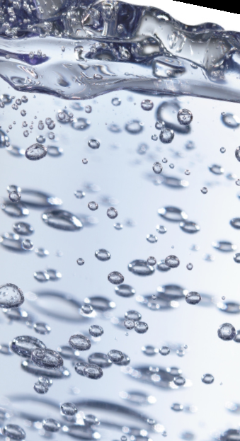
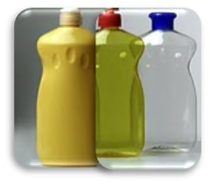
Flogel^{тм} – анионные модификаторы реологии для бытовой и профессиональной мойки и чистки
Focus on FlogelTM Carbomer
from precipitation technology
Другие продукты FlogelTM

Slide 33




Технология обратных эмульсий (LDP)
LDP : Liquid Dispersion Polymer i.e. Водорастворимый полимер диспергированный в гидрофобной фазе
Диспергированная водная фаза: гидратированный водный полимер (гидрогель)
Гидрофобная фаза: минеральное масло
Простое добавление LDP в воду при перемешивании быстрый рост вязкости
Контакт эмульсии с водной системой при перемешивании : инверсия

Slide 34


Реология для бытовых профессиональных средств для чистки и мойки
 | SNF Polymer |  | pH |  | Конечная рецептура
 | Порошок | Жидк. | Кисл. | Щел. | замутненная | прозрачная | Присутствие ПАВ в высокой конц-и
FlogelTM FG 601 |  |  |  |  | ☺ |  | 😐
FlogelTM FG 691 |  |  |  |  | ☺ |  | ☺
FlogelTM FG 820 |  |  |  |  | ☺ | 😐 | 😐
FlogelTM FG 840 |  |  |  |  | ☺ | 😐 | ☺
FlogelTM FG 850 MS |  |  |  |  | ☺ | ☺ | ☺ ☺
☺ ☺ Предпочитаемо
☺ Рекомендуется
😐 Совместимо

Slide 35
Реология для бытовых профессиональных средств для чистки и мойки
Легкость в обращении
-Ввод на любой стадии, включая пост-добавление
-Ввод как сразу, так и порциями
Гибкость в использовании
-Отличная устойчивость к солям и температуре
-Эффективность в широком диапазоне pH
-Пост-добавление для коррекции вязкости партии продукта
Ускорение технологического процесса производства
Не требуется нейтрализация или время для набухания
Быстрый рост вязкости во время смешивания с водой
Экономия
Экономичный загуститель по сравнению с ASE, HASE и целлюлозными загустителями
Высококонцентрированные продукты (от 60% до 98% по активному в-ву): хранение, транспортировка

Slide 36






Примеры применения в бытовых и профессиональных средствах

Slide 37
Рецептуры
Toilet Bowl
Acidic Cleaner
Baby Laundry in Liquid Form
Floor Cleaner with Soap
High Caustic
Grill Cleaner
Shoes & leather Polish
Tire dressing
& Car polish

Slide 38
Рецептуры
Toilet Bowl
Acidic Cleaner
Baby Laundry in Liquid Form
Ingredient %w Function
Ingredient | %w | Function
EO Alkyl-C12 Surfactants | 5,00 % | Wetting agent
Citric or Phosphoric Acid | 5,00 - 15,00 % | Active Material
FlogelTM FG 691 | 1,00 % | Thickener / Stabilizer
Water | Up to 100%
Floor Cleaner with Soap
High Caustic
Grill Cleaner
Appareance | White opaque Gel
pH | 1,7
Final viscosity | 500 – 1 000 cPs ( Brookfield RVT – 6 rpm)
Shoes & leather Polish
Tire dressing
& Car polish

Slide 39
Рецептуры
Toilet Bowl
Acidic Cleaner
Baby Laundry in Liquid Form
Ingredient | %w | Chemistry | Function
EMAL 27 (27%) | 12,00 % | Na Lauryl Sulfate | Primary Anionic Surfactant
Alfanox 45 (38%) | 10,50 % | Na C14-C16 Olefin Sulofonate | Foaming
Levenol C-301 | 10,00 % | Glycereth-7 Cocoate | Non ionic Surfactant
FlogelTM FG 850 MS | 0,80 % | Acrylic Polymer | Thickener / Stabilizer
Potassium Olivate | 8,00 % | Potassium Olivate
Nipaguard CFX4 | 0,20 % |  | Preservative
Fragrance AR 240800 | 0,50 % |  | Fragrance
Water | Up to 100%
Ingredient %w Chemistry Function
Floor Cleaner with Soap
High Caustic
Grill Cleaner
Shoes & leather Polish
Tire dressing
& Car polish

Slide 40
Рецептуры
Toilet Bowl
Acidic Cleaner
Baby Laundry in Liquid Form
Floor Cleaner with Soap
Ingredient %w Chemistry Function
Ingredient | %w | Chemistry | Function
Levenol C-301 | 3,00 % | Glycereth-7 Cocoate | Non Ionic Surfactant
MMB | 3,00 % | Butanol Derivative | Solvent
Potassium Olivate | 3,00 % | Potassium Olivate
FlogelTM FG 850 MS | 1,00 % | Acrylic Polymer | Thickener / Stabilizer
Nipaguard CFX4 | 0,20 % |  | Preservative
Fragrance AR 240800 | 0,50 % |  | Fragrance
Water | Up to 100%
High Caustic
Grill Cleaner
Shoes & leather Polish
Tire dressing
& Car polish

Slide 41
Рецептуры
Toilet Bowl
Acidic Cleaner
Baby Laundry in Liquid Form
Ingredient %w Function
Ingredient | %w | Function
NaOH 50% | 10% | Active Material
FlogelTM FG 601 | 3,0% | Rheology Modifier
EO/PO fatty Acid surfactant | 1,0% | Low foaming wetting agent
Water | Up to 100%
Floor Cleaner with Soap
High Caustic
Grill Cleaner
Shoes & leather Polish
Appareance | Opaque Gel
pH | 13,0 - 14,0
Final viscosity | 10 000 cPs ( Brookfield RVT – 6 rpm)
Tire dressing
& Car polish

Slide 42

Рецептуры
Toilet Bowl
Acidic Cleaner
Baby Laundry in Liquid Form
Ingredient %w Chemistry Function
Ingredient | %w | Chemistry | Function
Mineral Spirit | 30,00 – 40,00 % | Solvent | Solvent as carrier
Wax (Bees, Carnauba, Isoparafin,…) | 7,00 – 10,00 % | Wax | Film & Coating Opacity
Silicone (Dimethicone, Amino Functionnal,…) | 2,00 – 5,00 % | Silicone | Shine Water repellency Detergent resistance Durability
FlogelTM FG 601 | 1,00 – 2,00 % | Acrylic Polymer | Emulsifier Thickener Stabilizer
Water | Up to 100%
Floor Cleaner with Soap
High Caustic
Grill Cleaner
Shoes & leather Polish
Appareance | Creamy Paste
pH | 6,5 – 7,0
Final viscosity | 40 000 cPs ( Brookfield RVT – 20 rpm)
Tire dressing
& Car polish

Slide 43

Рецептуры
Toilet Bowl
Acidic Cleaner
Baby Laundry in Liquid Form
Ingredient %w Function
Ingredient | %w | Function
Dimethicon emulsion | 10,00 % | Shine
FlogelTM FG 691 | 1,50 % | Emulsifier ,Thickener, Stabilizer
Water | Up to 100%
Floor Cleaner with Soap
High Caustic
Grill Cleaner
Ingredient | %w | Function
Isoparafin | 5,00 % | Solvent as carrier & Shine
Carbuna Wax | 6,00 % | Wax
Amino Silicone Emulsion | 5,00 % | Water repellency & shine
FlogelTM FG 691 | 2,00 % | Emulsifier ,Thickener, Stabilizer
Water | Up to 100%
Ingredient %w Function
Shoes & leather Polish
Tire dressing
& Car polish

Slide 44

Сегмент профессиональных средств для чистки и мойки – экстремальные условия
1 – Сильно кислая среда
2 – Сильно щелочная среда

Slide 45


Модификаторы реологии Flogel для кислотных рецептур
 | SNF Polymer form | Final Formulation Aspect | 2% Viscosity in water @ pH 3 * RVT 20 rpm
FlogelTM FG 691 | Liquid | Opaque | ~15 000 cPs
FlogelTM FG 840 | Powder | Opaque | ~25 000 cPs
FlogelTM FG 850 MS | Powder | Clear | ~4 000 cPs
FlosoftTM FS 222 | Liquid | Opaque | ~6 000 cPs
FlosetTM TH 7103 PSD | Powder | Hazy | ~40 000 cPs
FlogelTM FG 523 | Powder | Clear | ~6 000 cPs
Anionic Chemistry
Cationic Chemistry
* Only given to allow comparision in same acidic conditions - Note that based on type & amount of acidic material used in formulation, efficiency of thickener will be different

Slide 46
Модификаторы реологии Flogel для сильно щелочных рецептур
 | SNF Polymer form | Final Formulation Aspect | 2% Viscosity in water @ pH 13 * RVT 20 rpm
FlogelTM FG 601 | Liquid | Opaque | 1 500 cPs
FlogelTM FG 691 | Liquid | Opaque | 500 cPs
FlogelTM FG 820 | Powder | Hazy | 1 000 cPs
FlogelTM FG 850 MS | Powder | Clear | 1 000 cPs
FlogelTM FG 700 FlogelTM FG 860 (Carbomer) | Powder | Clear | 50 000 – 60 000 cPs
* Note that based on type/amount of surfactant & alkali material used in formulation, efficiency of thickener will be different

Slide 47

FlosperseTM & FlosoftTM
Диспергирующие полимеры и ингибитор переноса красителей

Slide 48

Таблица эквивалентности основных типов диспергаторов
Продукт SNF | Примение:
FlosperseTM 3000 / FlosperseTM BIS 3000 | Для средств для посудомоечных машин
FlosperseTM 10030 CM | Для стиральных порошков
FlosperseTM 4000 DET | Для жидких средств для стирки, для средств для ковров
Flosoft CCP | Ингибитор переноса красителей

Slide 49
Продукты SNF для косметических средств
1 – Поликватерниум -6, -7, -11, -22, -39
2 – Карбомеры
3 – Модификаторы реологии для кремов

